Slide 1


Проект «ВЕСНА»
Выполнила: Арапчаа Я.В
Сарыг-Сеп 2023
Муниципальное бюджетное дошкольное образовательное учреждение детский сад № 5 «Родничок» комбинированного вида с. Сарыг-Сеп

Slide 2
Актуальность проекта
.
Велика роль природы в духовной жизни общества. Чем больше мы узнаём красоту своего края, тем больше начинаем любить его.
Ознакомление детей с природой – это средство образования и накопление знаний об окружающем мире, основанных на чувственном опыте.
Ребенок должен вырасти хозяином, чувствовать ответственность за всю живую природу, которая окружает его. Сохранить, окружающий мир для своих потомков. И мы – взрослые, воспитатели, педагоги, должны дать необходимые знания, научить беречь, любить природу с малых лет.
Данный проект направлен на развитие кругозора детей, формирование у них познавательной активности, нравственных ценностей.

Slide 3
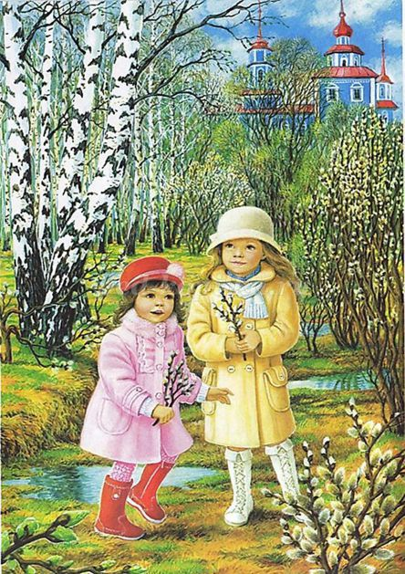
Цель проекта:
Закрепить знания о весеннем изменении в живой и не живой природе: развивать умение сравнивать различные периоды весны; воспитывать радостное, заботливое отношение детей к пробуждающейся природе; желание больше узнать об особенностях природы своего края.

Slide 4
Задачи проекта:
Образовательные :
расширить и систематизировать знания детей о весне.
Устанавливать простейшие связи между условиями наступающего весеннего времени года и поведением животных, птиц, состоянием растительности;
развивать и обогащать словарный запас по теме проекта, монологическую и диалогическую речь. Развивающие:
развивать познавательную активность детей посредством дидактических игр;
развивать артикуляционную, тонкую и общую моторики, координацию речи с движением.
развивать детское творчество через продуктивную, театральную деятельности;
поддерживать проявления инициативы детей в самостоятельных наблюдениях.
Воспитательные :
воспитывать любовь и бережное отношение к природе;

Slide 5
Методы реализации проекта:
Познавательная деятельность, художественно творческая деятельность, игровая.
Участники: дети подготовительной группы, воспитатель.
По времени: краткосрочный
Сроки реализации проекта: с 3 марта по 13 марта
Ожидаемые результаты:
Выделяют наиболее характерные сезонные изменения в природе;
Знают перелетных птиц;
Рассматривают сюжетные картинки и составляют рассказы по ним; Используют все части речи, простые нераспространенные предложения;
Проявляют бережное отношение к природе.
Участвуют в обсуждениях.
Участвуют в сезонных наблюдениях.

Slide 6
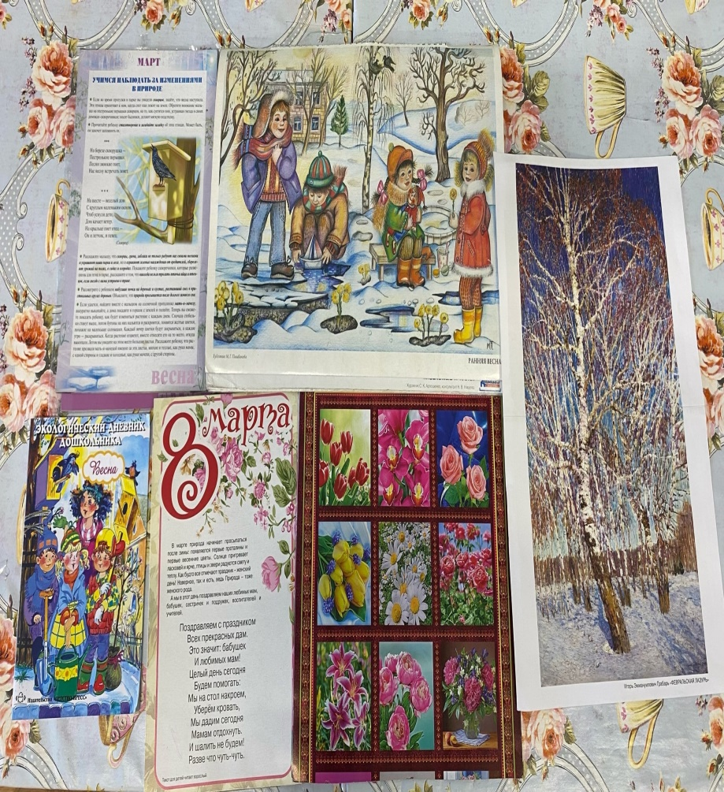
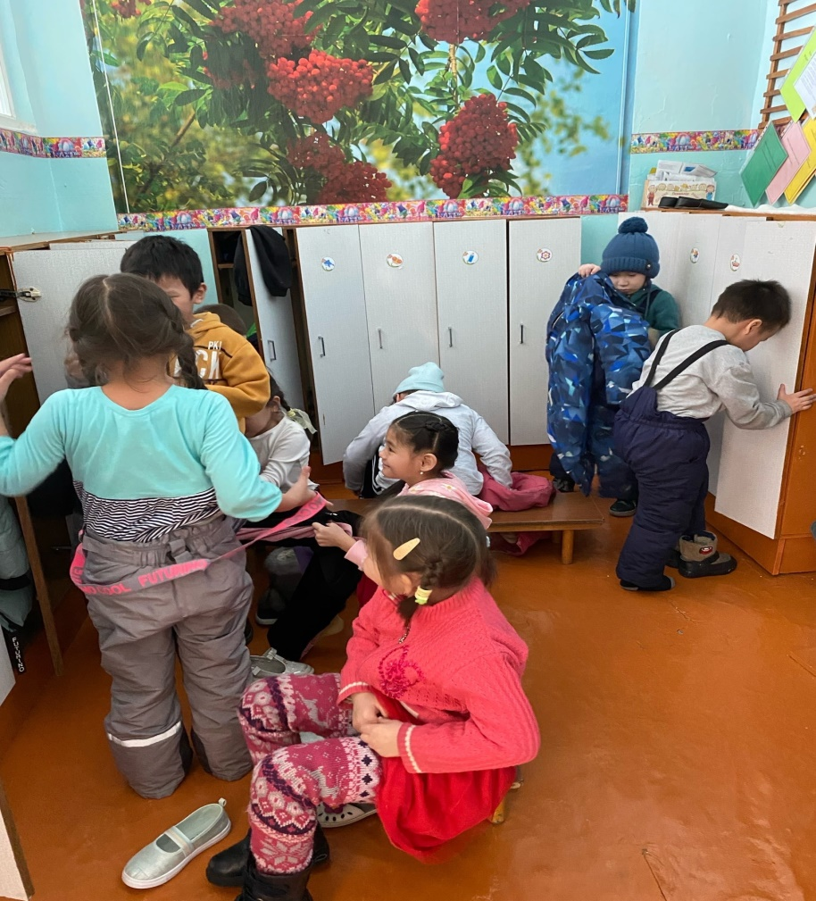
1 этап – Подготовительный
Подготовка наглядного материала

Slide 7
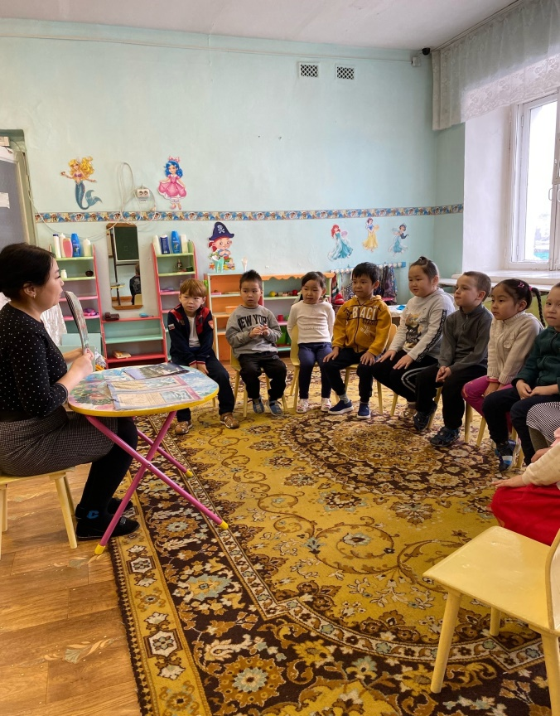
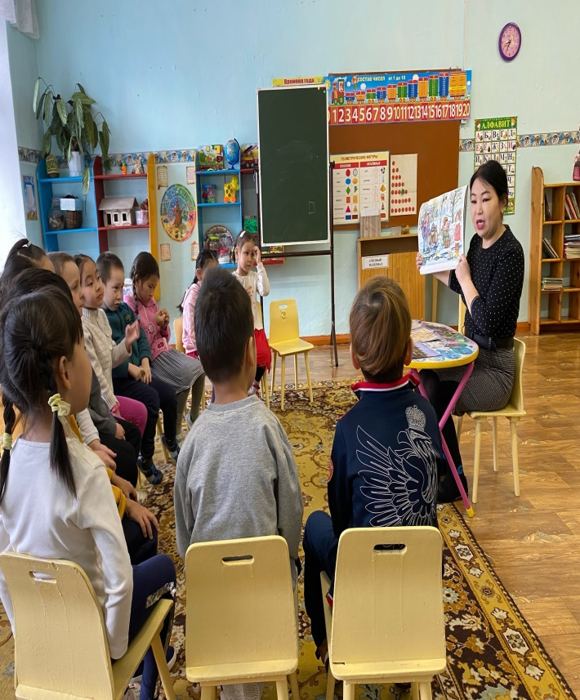
II этап – основной
Беседа о весне

Slide 8
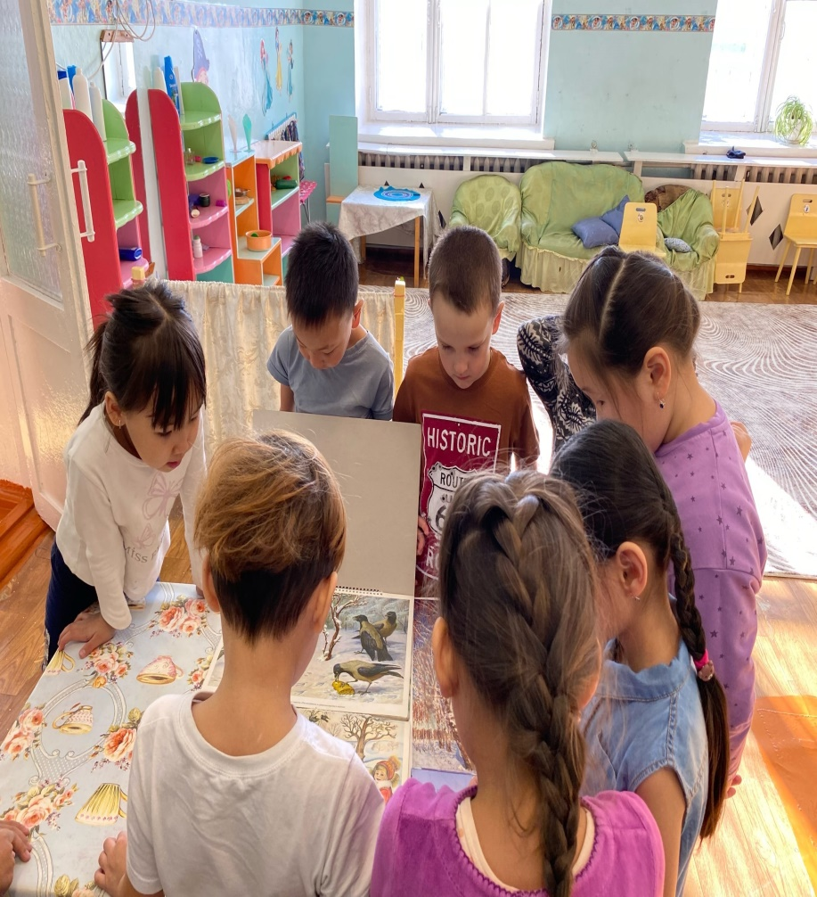
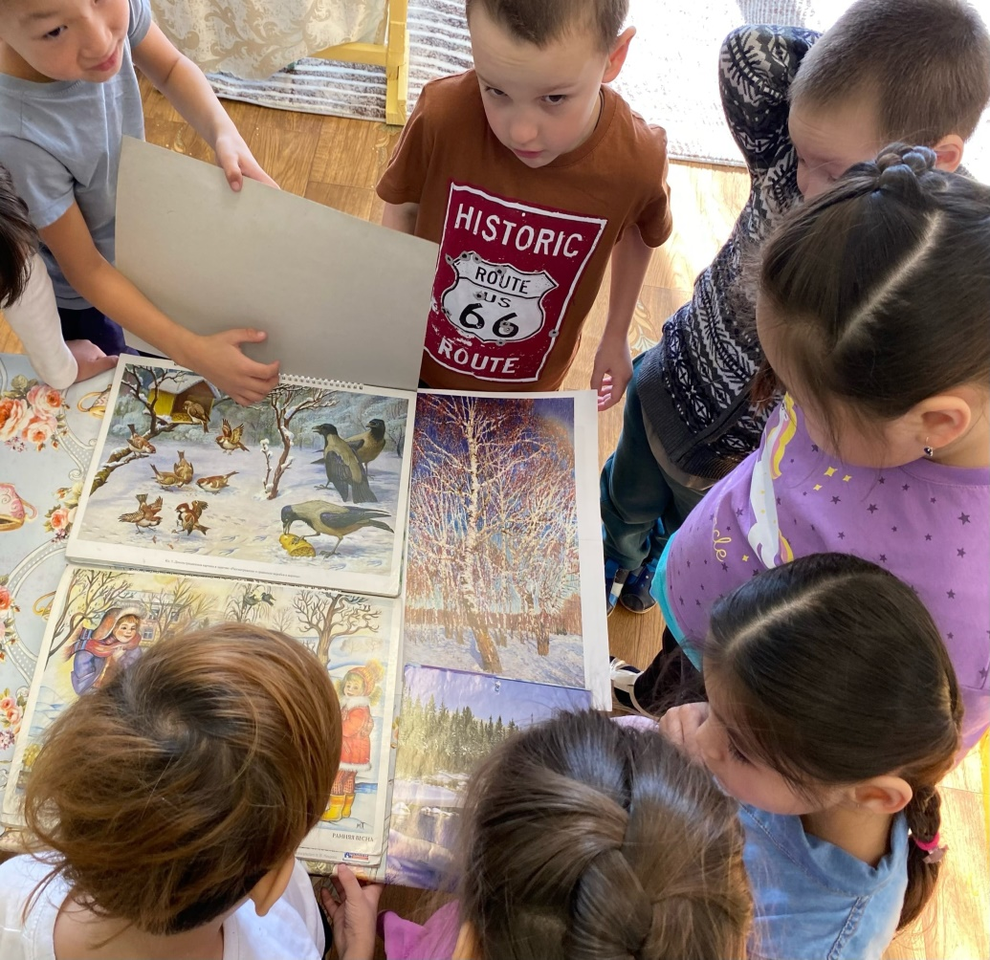
Просмотр иллюстраций

Slide 9
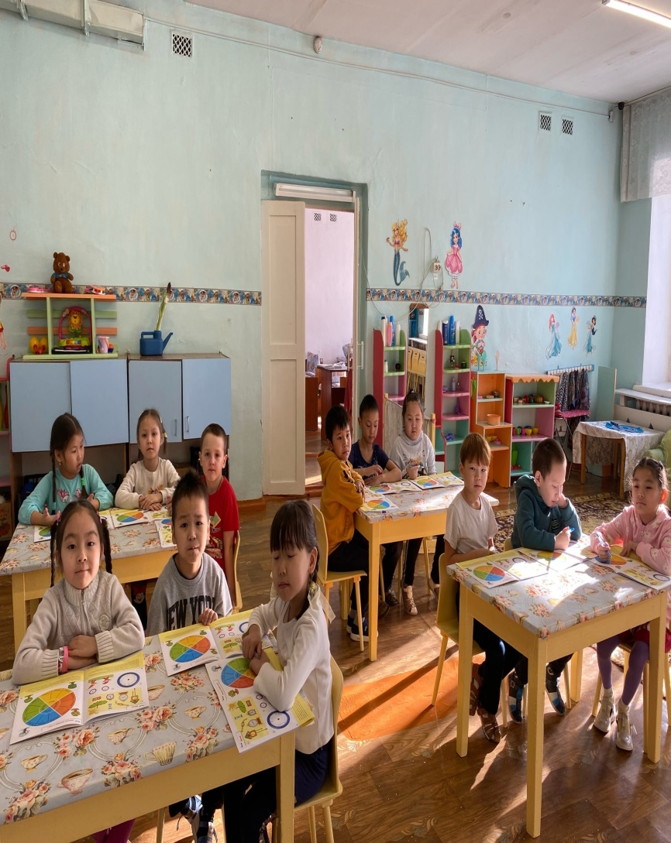
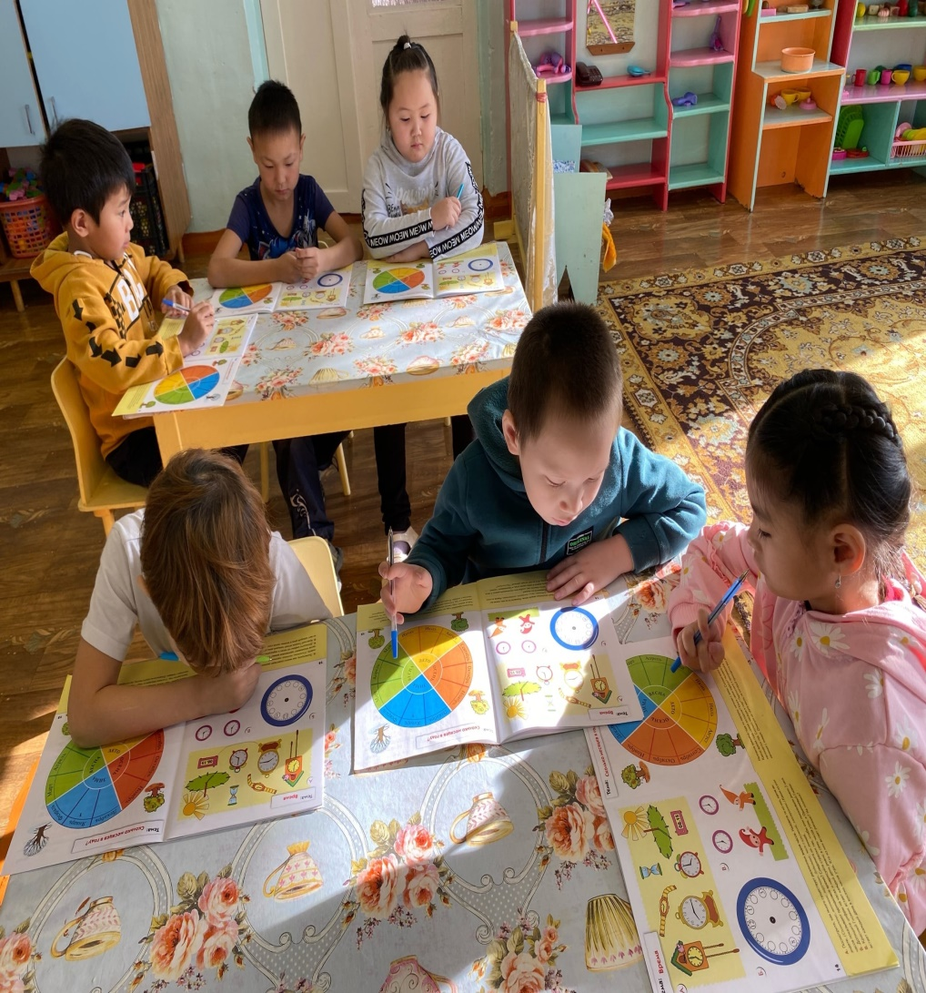
«Времена года»

Slide 10
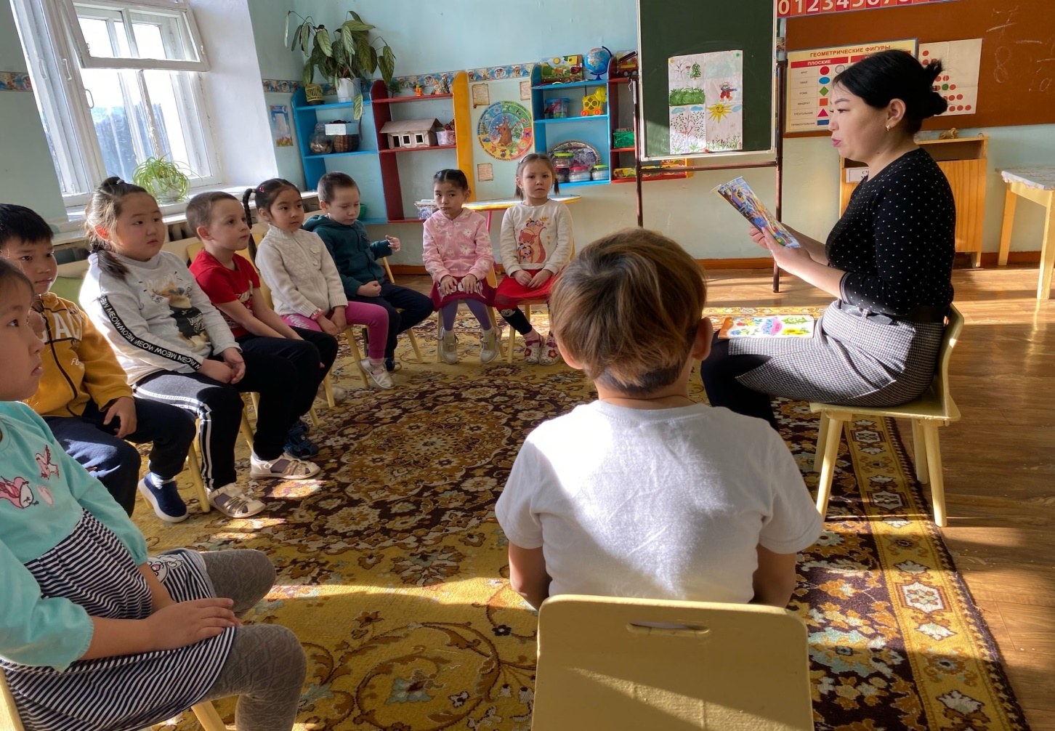
Сказка «Шла весна долго».

Slide 11
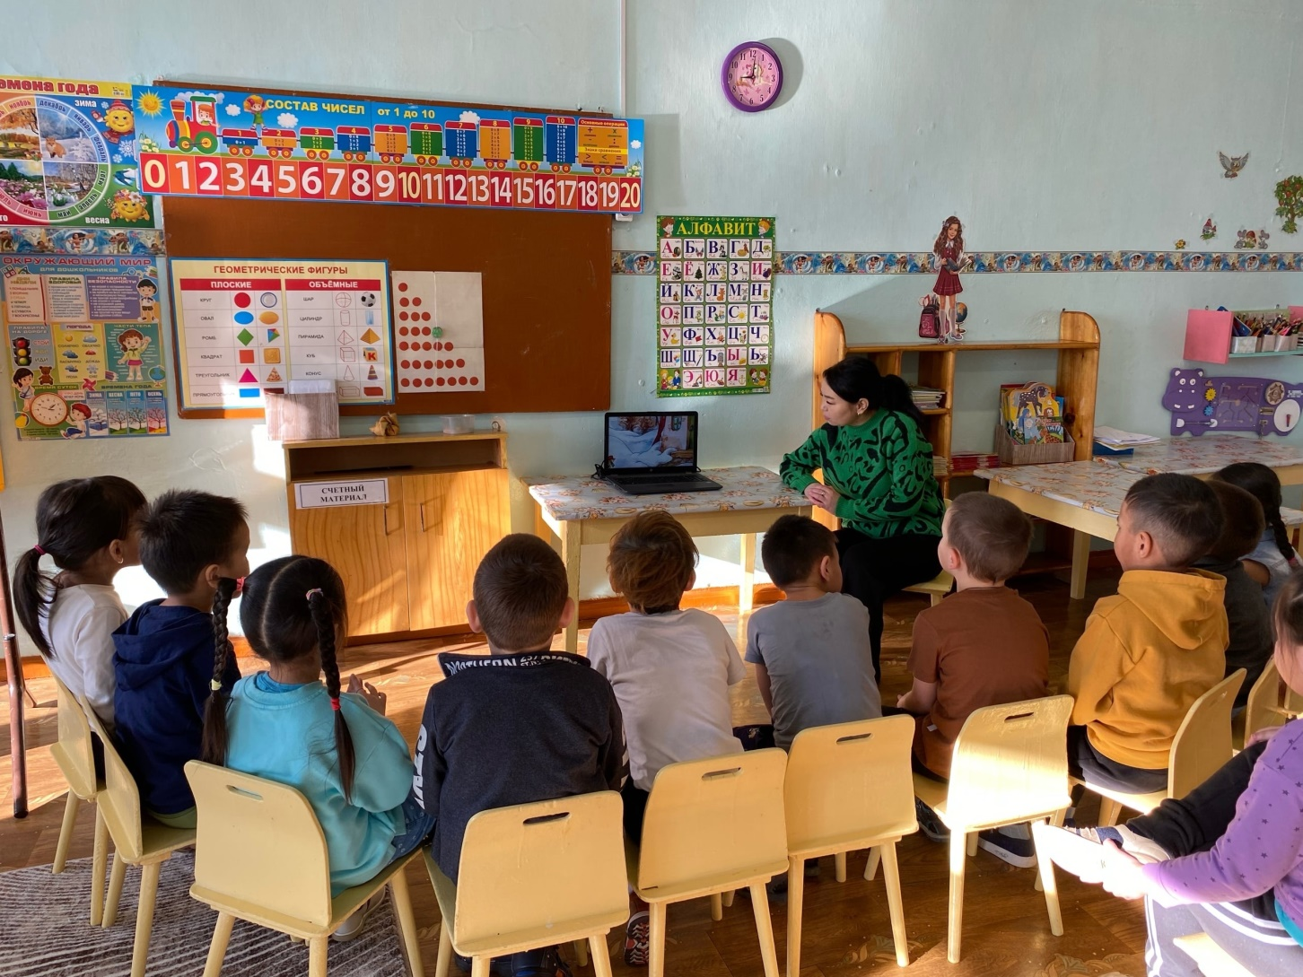
Просмотр мультфильма

Slide 12
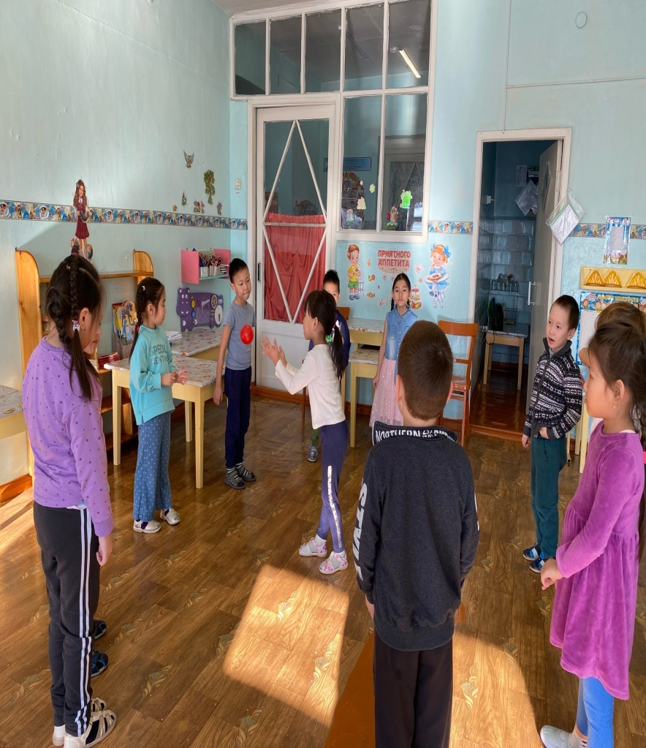
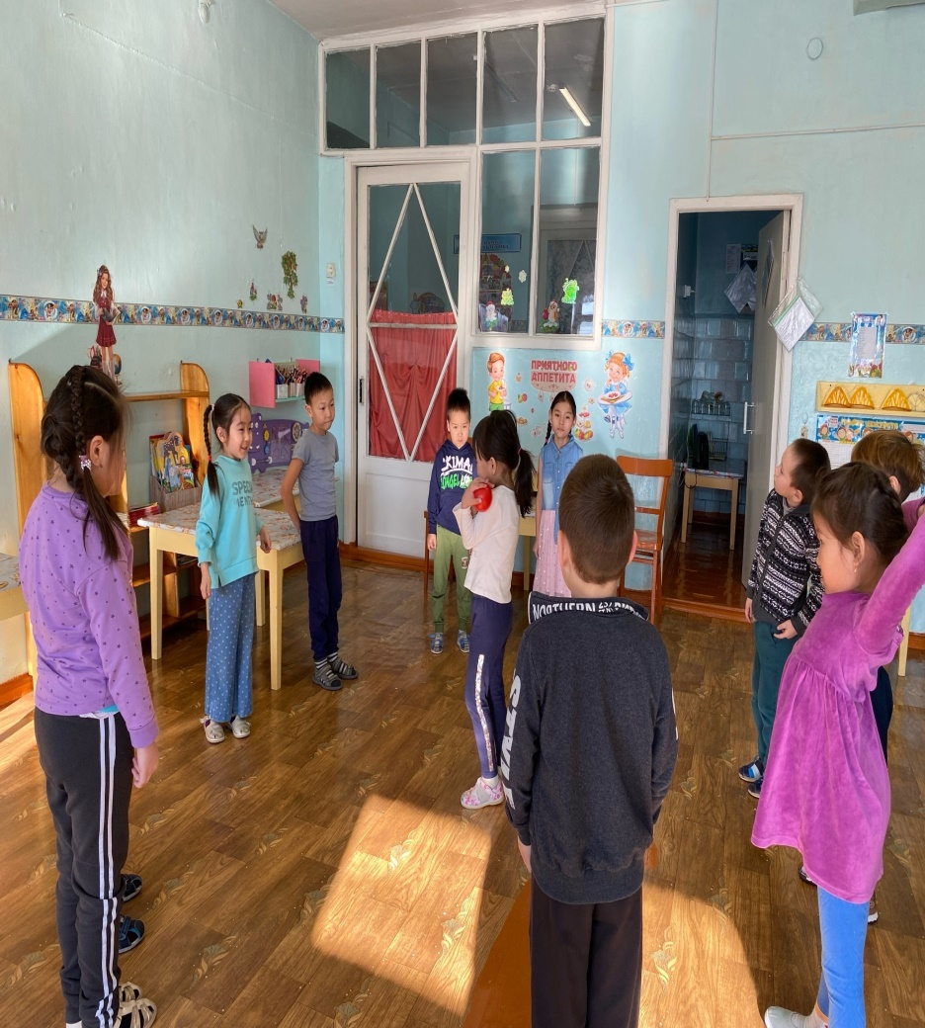
Игра с мячом

Slide 13
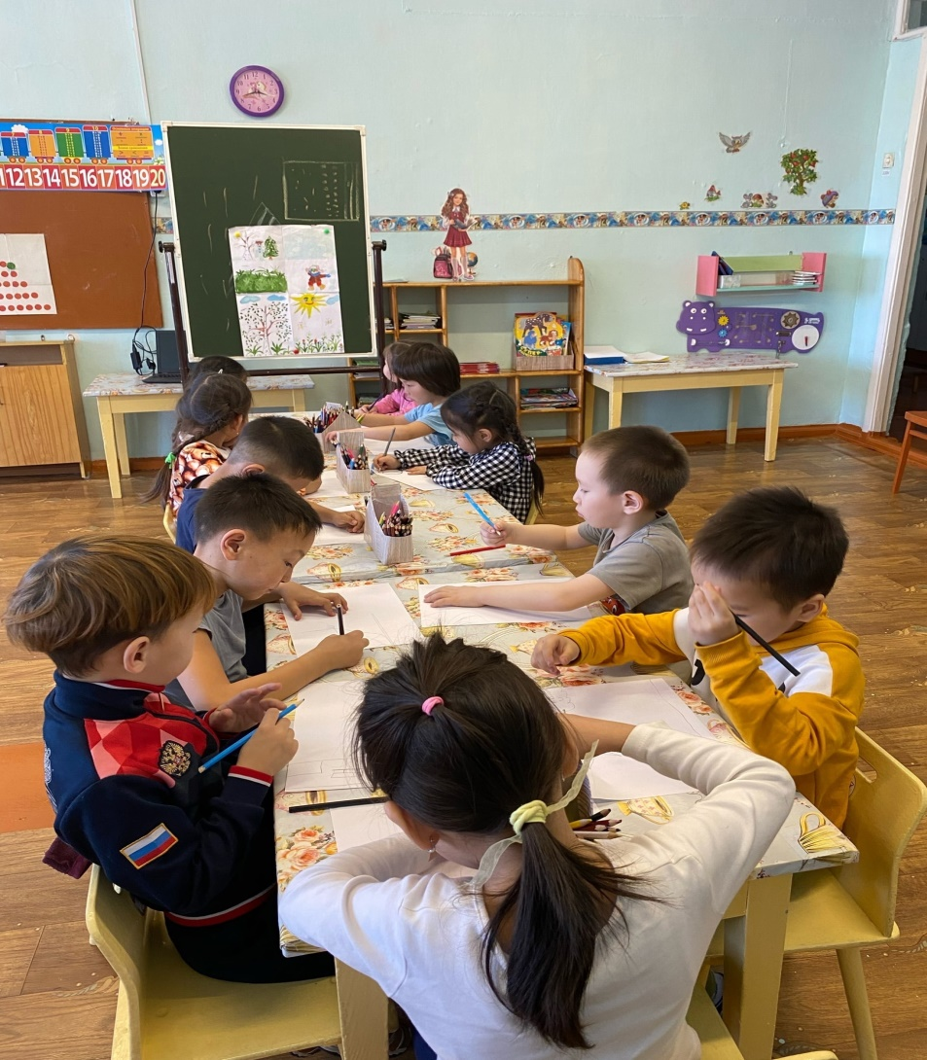
Рисуем сами, своими руками.

Slide 14
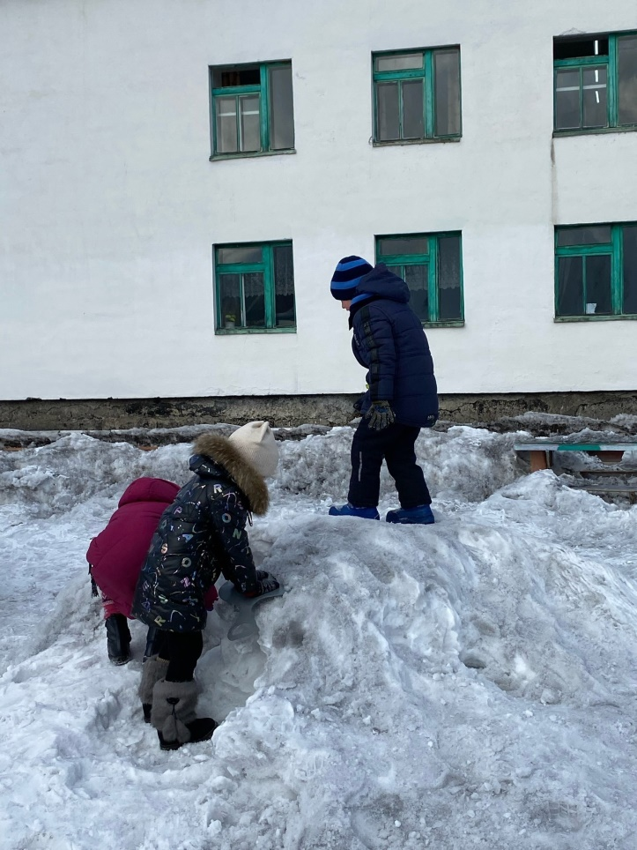
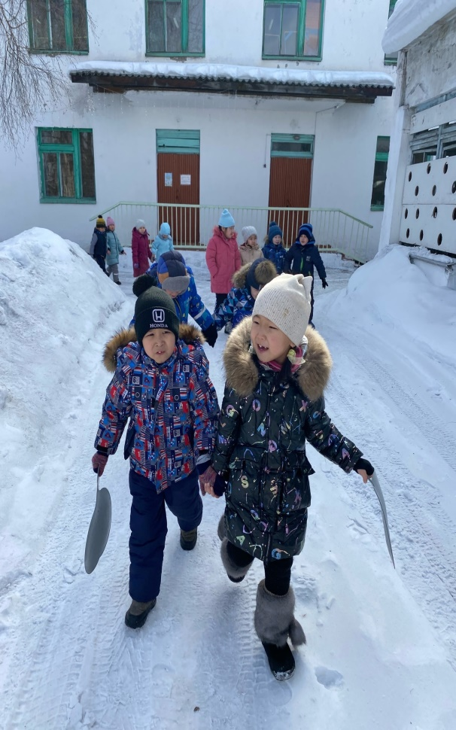
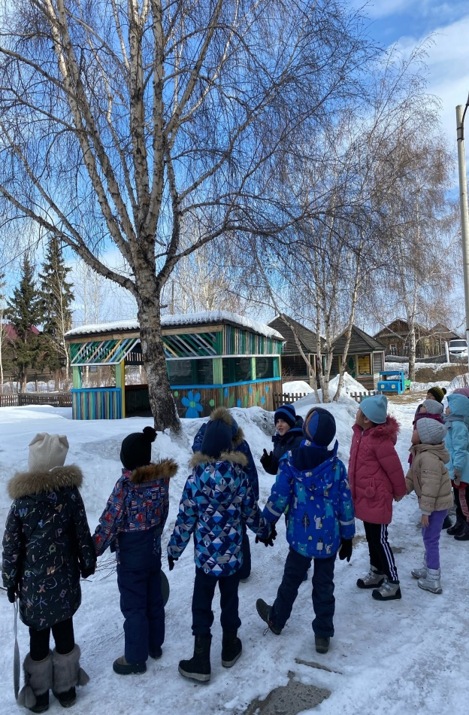
На участке мы гуляем, за природой наблюдаем.

Slide 15
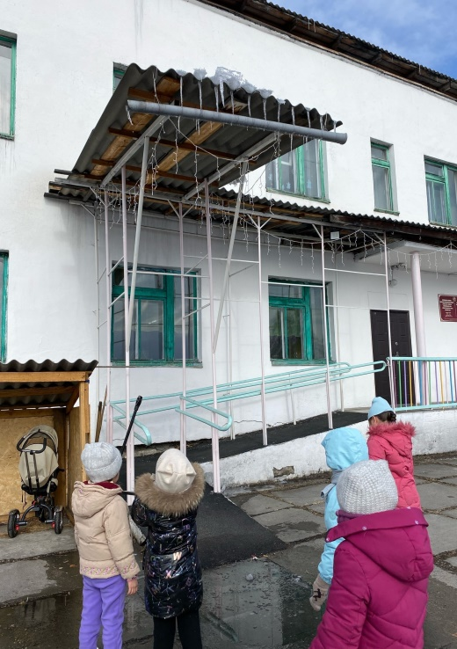
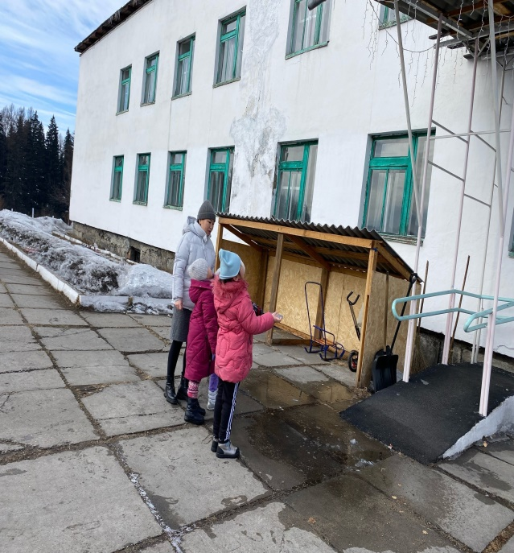
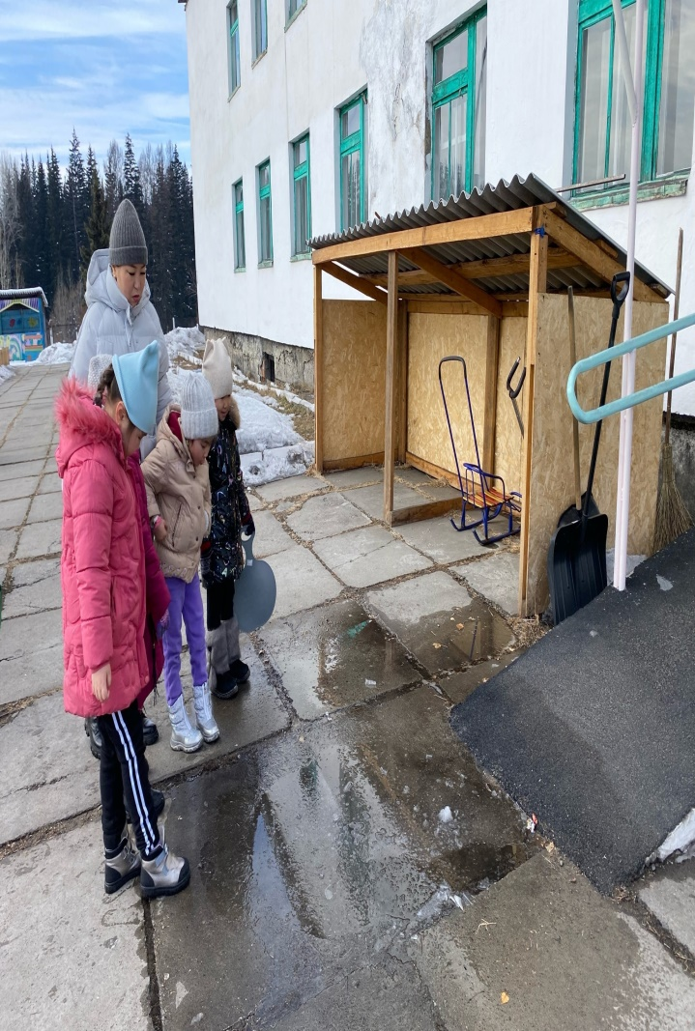
Наблюдаем за сосулькой и лужой.

Slide 16
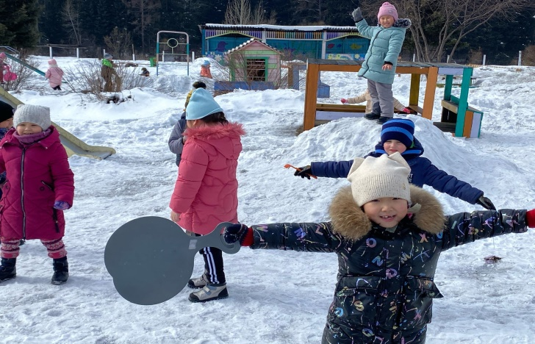
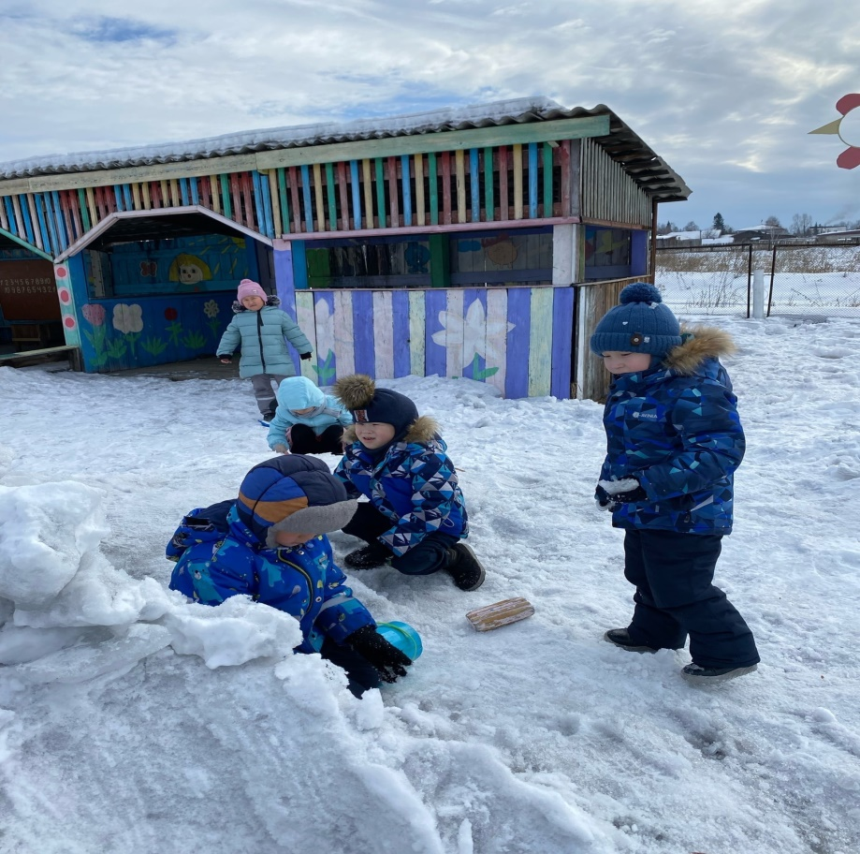
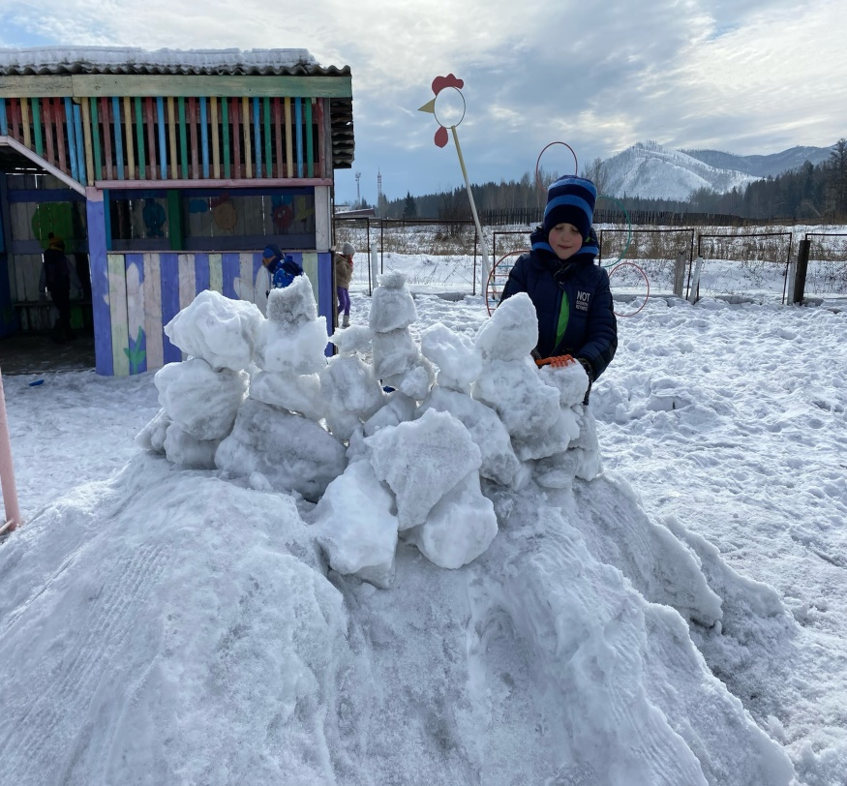
Подвижная игра

Slide 17
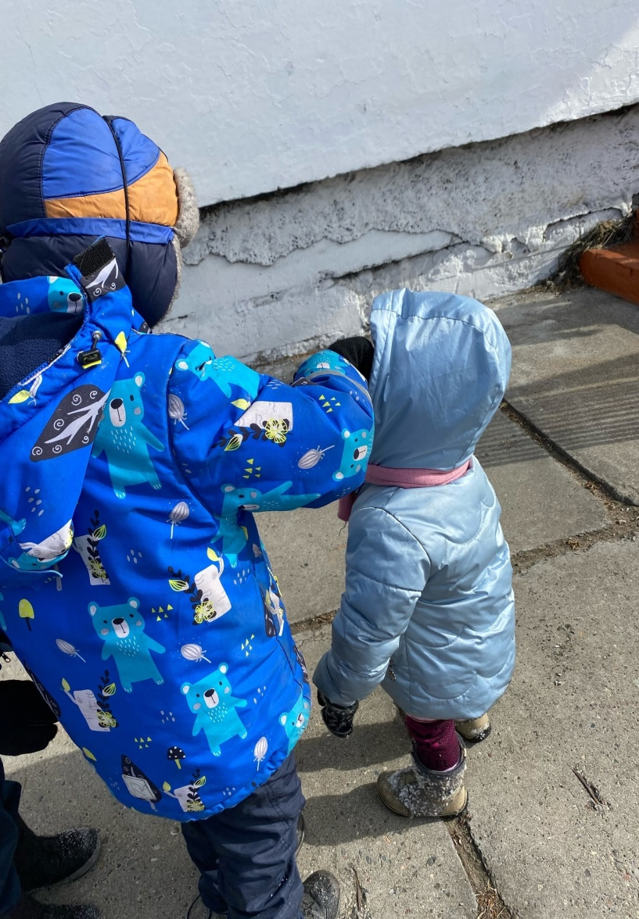
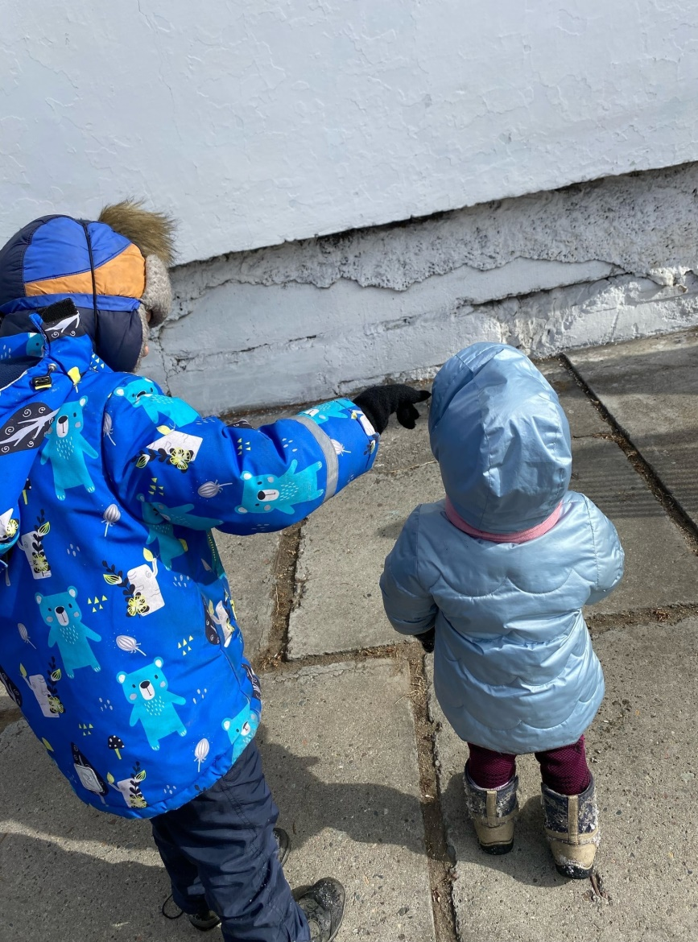
Помогаем малышам.

Slide 18
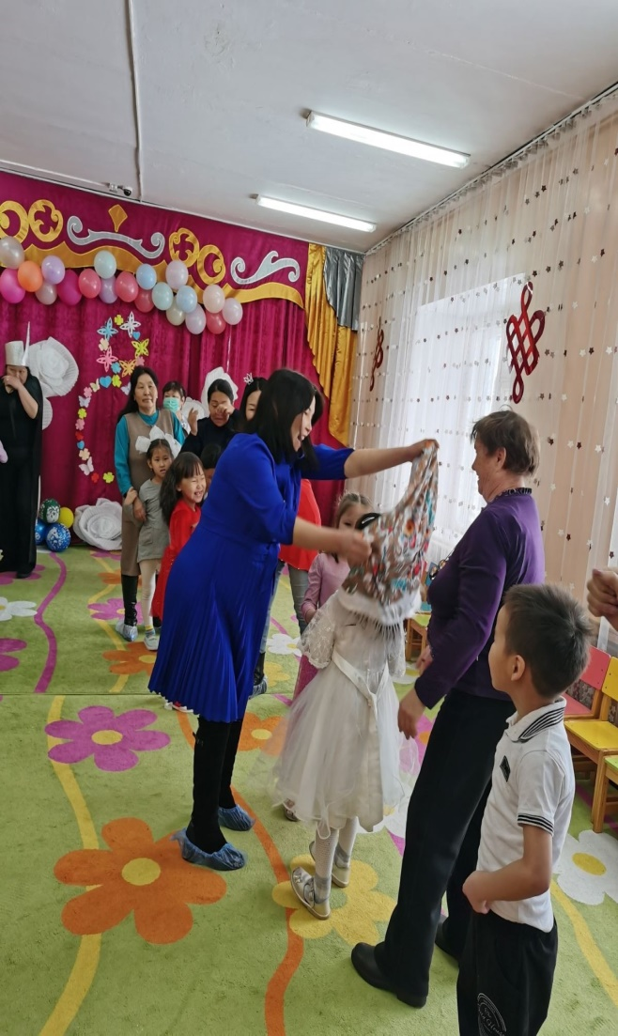
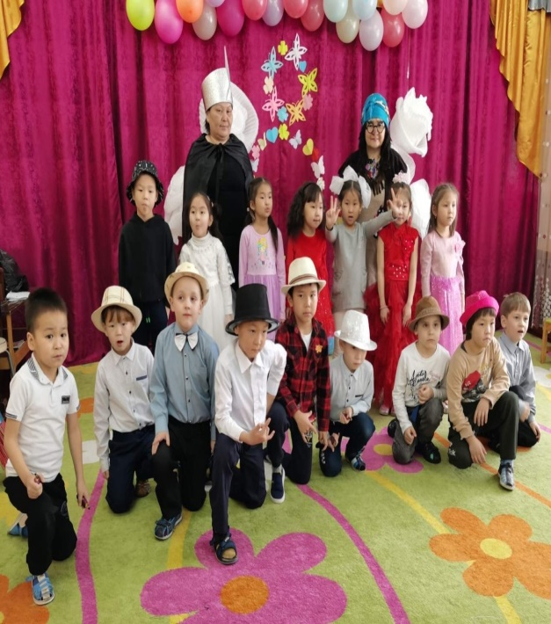
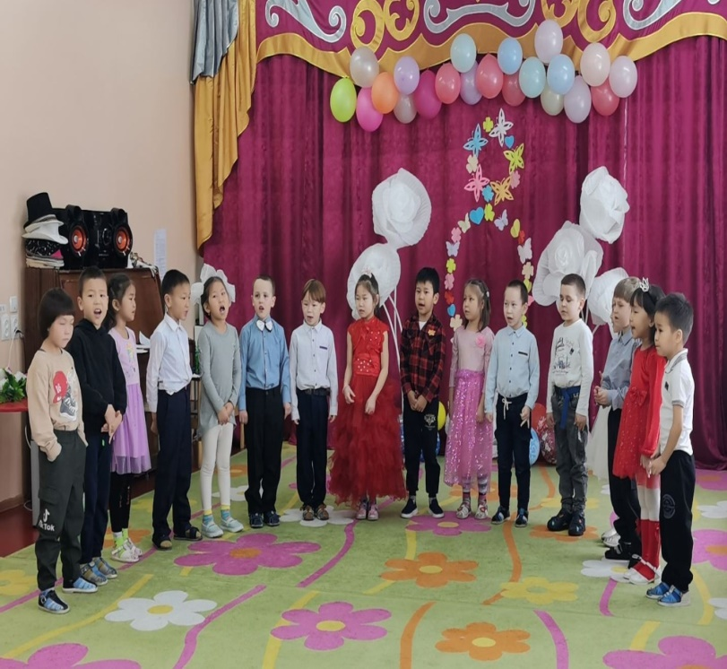
3 этап Заключительный
«Весна – красна идёт!»

Slide 19
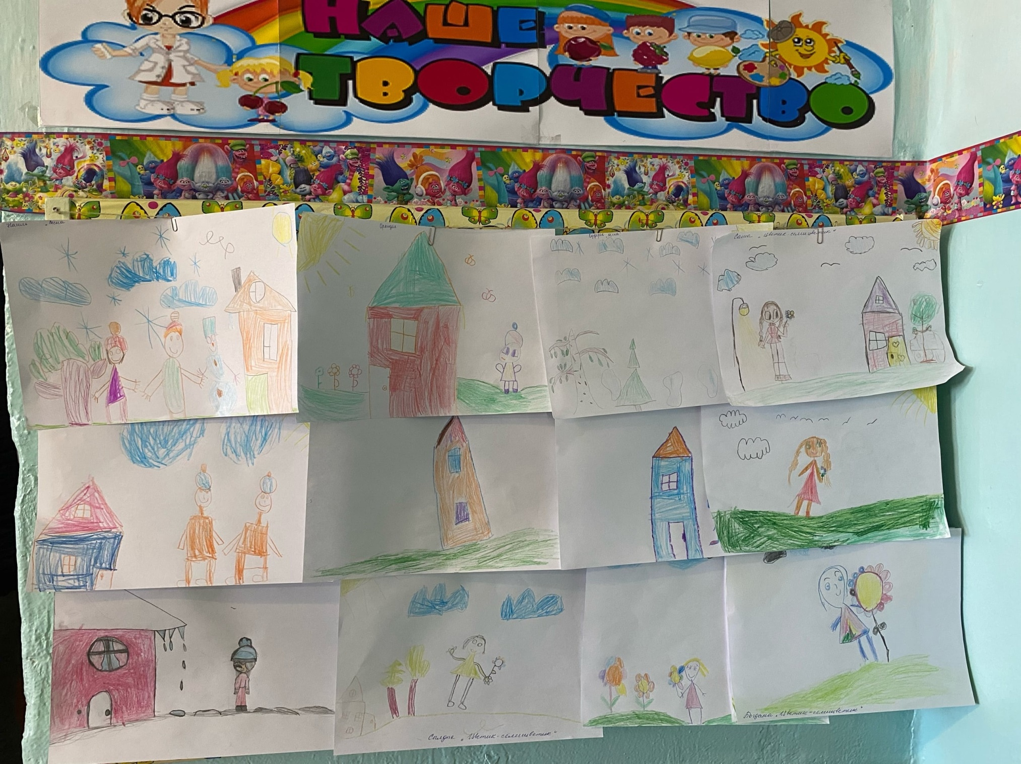

Slide 20


Спасибо за внимание!

